Slide 1
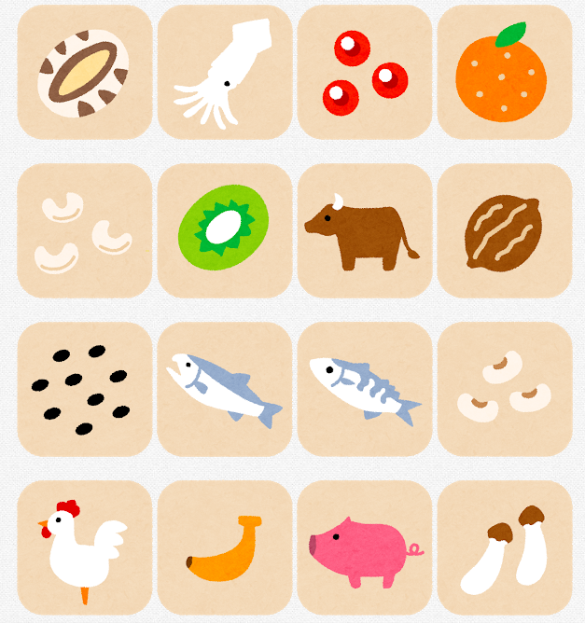
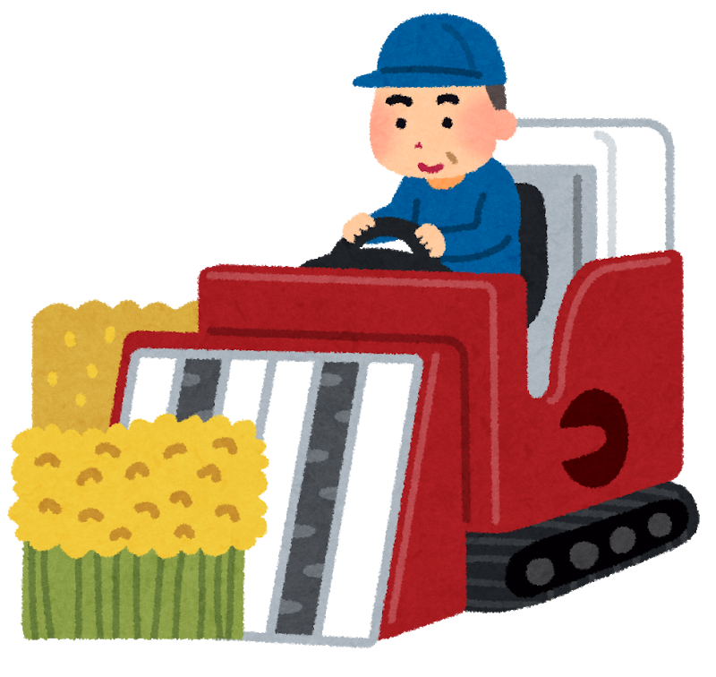
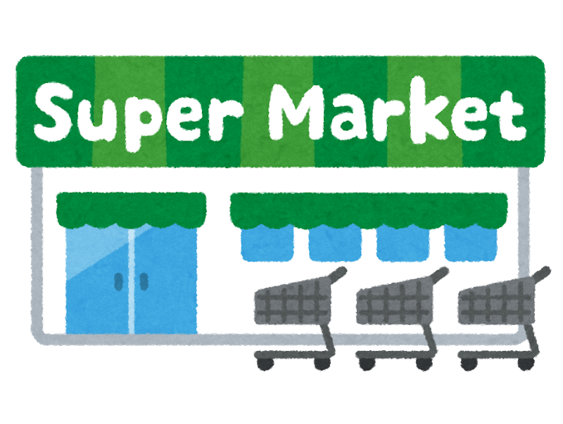
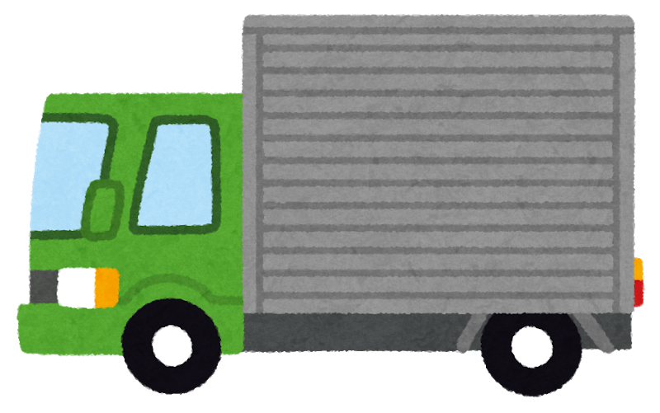
データサイエンス・リテラシー
生産・流通システムでのデータサイエンス活用
イラスト：©️いらすとや

Slide 2
Table of Contents
生産システム
キュウリの等級自動仕分け
流通システム
コンビニ・スーパーの機会損失・廃棄ロス低減
生産・流通システムでのデータサイエンス活用

Slide 3
きゅうりの仕分け
生産システム
課題
きゅうりの等級仕分け作業は明確な基準はなく、主観的（経験的）
小規模農家では手作業で時間がかかるが、一般の人にはできない
誰の
ため
選果場のない地域の人手が欲しい小規模農家
一般の人
2S
M
S
L
B小
B中
…
技術
コア
ディープラーニングを使った画像識別によるきゅうりの等級分類
９等級に分類
解決策
等級分類の自動化
・カメラで取得した画像をもとにきゅうりの等級、長さ等を表示
・台上の複数本のきゅうりを数秒で等級識別し、手で仕分け
➔ 仕分けの均質化、経験のない人も作業可
小池誠：「AIで創る未来 - 農業を次世代につなげるために。
ある農家の挑戦。」
https://www.youtube.com/watch?v=XkKxSAb4EAw
イラスト：©️いらすとや

Slide 4
きゅうりの仕分け
生産システム
イラスト：©️いらすとや
学習
データサイエンス・AI技術
ディープラーニング
CNN (Tensor flow)
利用データ
学習時
９等級のラベルがついた36,000枚のキュウリ画像
キュウリの画像とその等級との関係を学習
検証時（実用時）
キュウリの画像からその等級を出力
２L
L
M
S
2S
B大
B中
B小
9等級、36,000枚
C
検証
入力
出力
機械学習における学習方式
２L
M

Slide 5
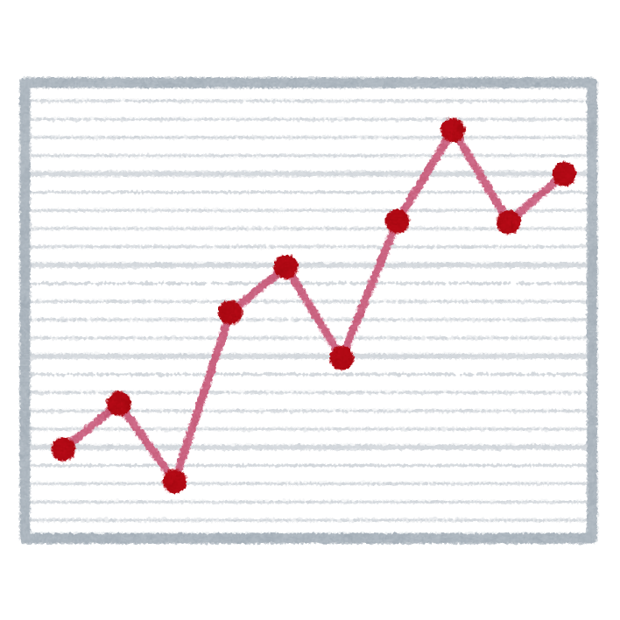
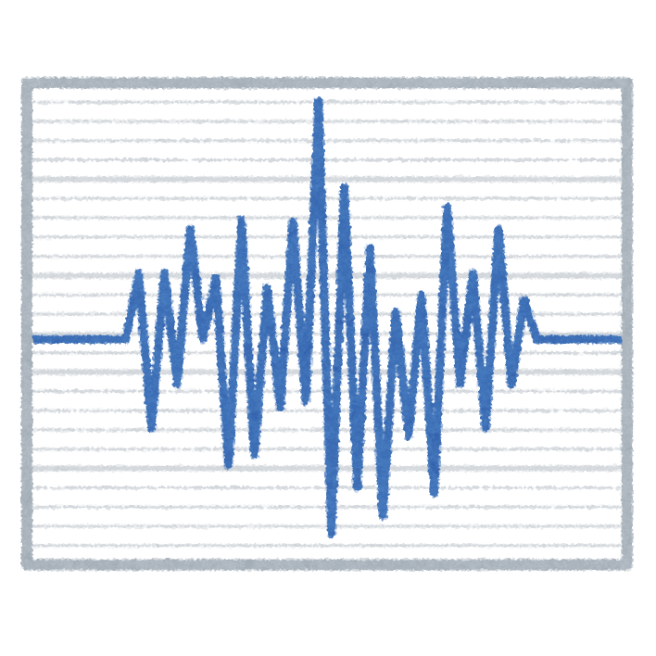
機械学習の学習方式
データサイエンス・機械学習技術
①データ収集
教師あり学習
(動物写真⇔動物名)
⇨ ある写真の動物名を特定
教師なし学習
ユーザの購買情報
⇨ ユーザをグループ分け
強化学習
将棋で大量の棋譜から勝つための打ち手
学習データ
②学習
➔データの特徴から
予測モデルを構築
？
③予測
イラスト：©️いらすとや

Slide 6
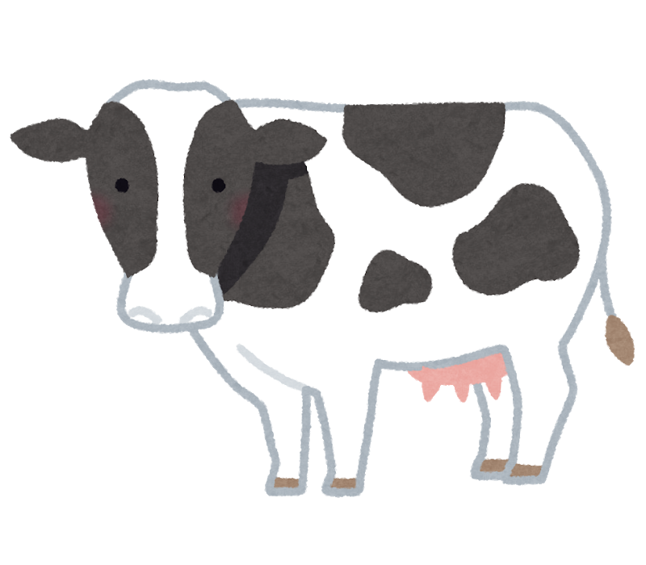
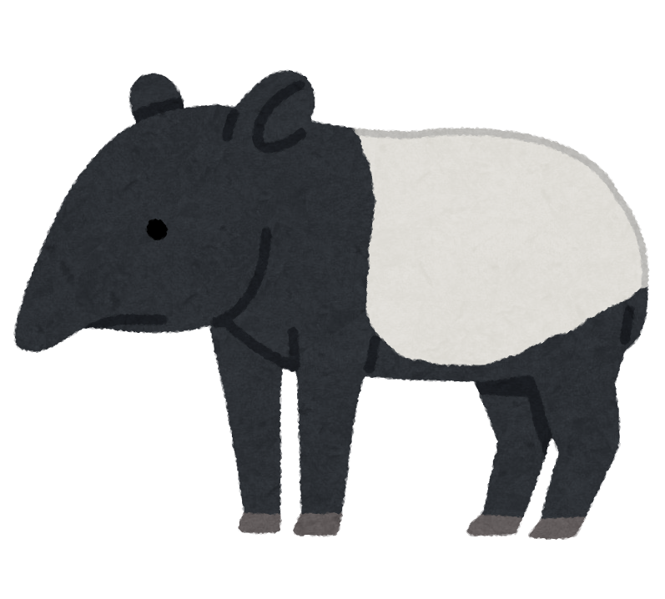
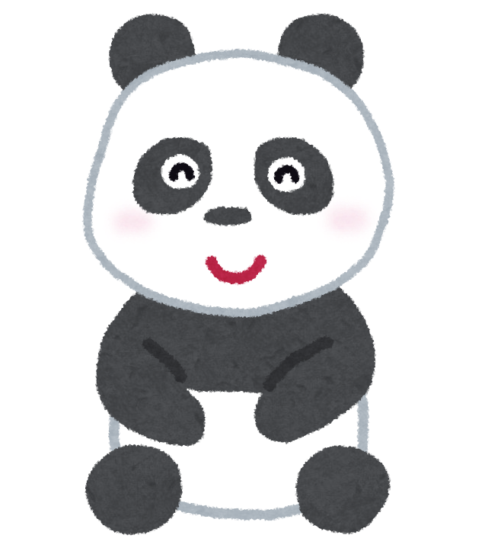
機械学習の学習方式
データサイエンス・機械学習技術
イラスト：©️いらすとや
教師あり学習（Supervised）
目的に合った正解情報がある
Ex. (動物写真⇔動物名)
⇨ ある写真の動物名を特定
入力⇔出力の関係を学習
バク
シマウマ
ウシ
パンダ
正解情報
画像データの特徴と
動物名との関係を
モデル化
パンダ
？
画像の特徴から
モデルを使って
動物名を予測

Slide 7
機械学習の学習方式
データサイエンス・機械学習技術
イラスト：©️いらすとや
教師あり学習（Supervised）
目的に合った正解情報がある
Ex. (動物写真⇔動物名)
⇨ ある写真の動物名を特定
入力⇔出力の関係を学習
バク
シマウマ
ウシ
パンダ
正解情報
順問題・・・𝑥 から 𝑦 を求める
逆問題・・・𝑥, 𝑦が分かっているときに𝑓(𝑥)を求める
$$y=f\left(x\right)$$
画像データの特徴と
動物名との関係を
モデル化
パンダ
画像の特徴から
モデルを使って
動物名を予測
教師あり
機械学習

Slide 8
機械学習の学習方式
データサイエンス・機械学習技術
教師なし学習
正解情報がないデータで学習する
Ex. ユーザの購買情報 ⇨ ユーザをグループ分け
データの構造を学習
イラスト：©️いらすとや

Slide 9
機械学習の学習方式
データサイエンス・機械学習技術
教師なし学習
正解情報がないデータで学習する
Ex. ユーザの購買情報 ⇨ ユーザをグループ分け
データの構造を学習
イラスト：©️いらすとや

Slide 10
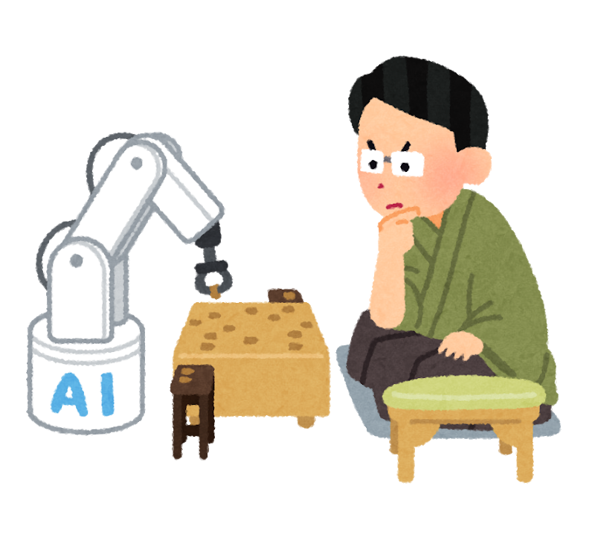
機械学習の学習方式
データサイエンス・機械学習技術
強化学習
得点・スコアなどがより高くなるやり方を学習
Ex.将棋で大量の棋譜から勝つための打ち手
価値を最大化するような行動を学習
イラスト：©️いらすとや
行動（Action）
エージェント
環境
対局の棋譜情報
別のAIとの対局
状態（State)・報酬（Reward）

Slide 11
機械学習の学習方式
データサイエンス・機械学習技術
教師あり学習
目的に合った正解情報がある
Ex. (動物写真⇔動物名) ⇨ ある写真の動物名を特定
教師なし学習
正解情報がないデータで学習する
Ex. ユーザの購買情報 ⇨ ユーザをグループ分け
強化学習
得点・スコアなどがより高くなるやり方を学習
Ex.将棋で大量の棋譜から勝つための打ち手
入力⇔出力の関係を学習
バク
シマウマ
ウシ
パンダ
パンダ！
データの構造を学習
価値を最大化するような行動を学習
イラスト：©️いらすとや

Slide 12
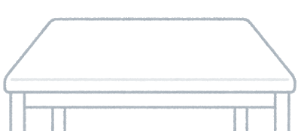
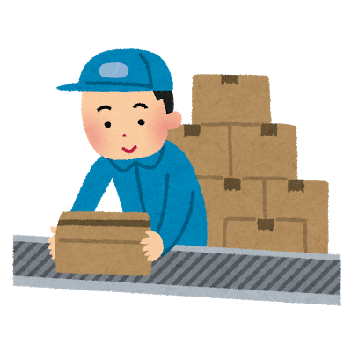
きゅうりの仕分け
生産システム
サービスイメージ
仕分け台の上にキュウリを複数本配置
上部カメラで撮影、AIが認識し、等級とその推定精度、長さを表示
表示に従って、キュウリを仕分け
できるようになったこと
熟練者ではない人でも、従来の1.4倍くらいのスピードで仕分けが可能
人が変わっても仕分けの質が一定
L
２L
S
B中
イラスト：©️いらすとや

Slide 13
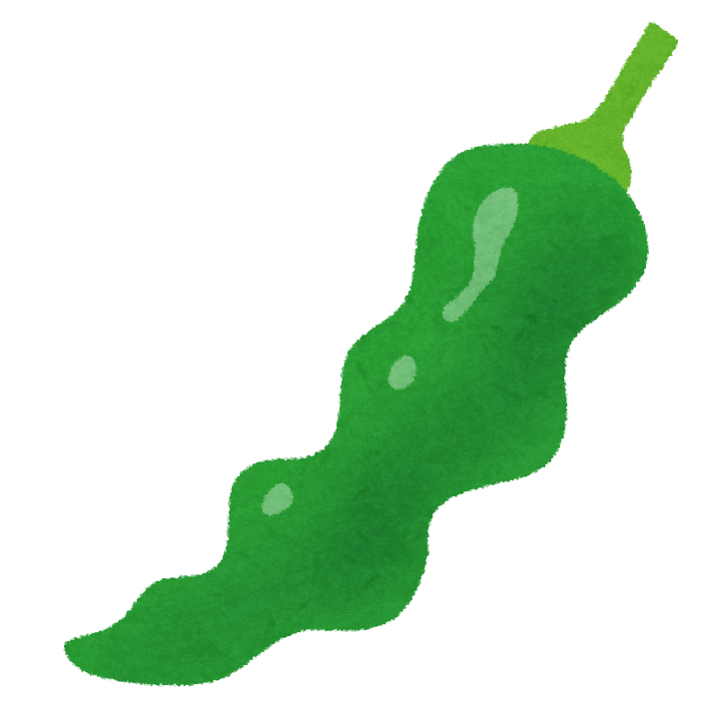
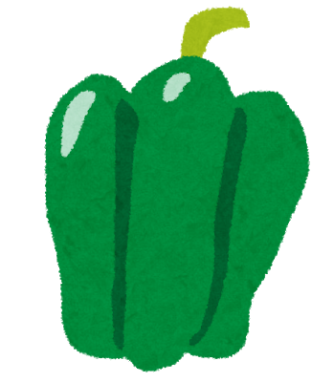
きゅうりの仕分け
生産システム
実運用での課題（想定）
精度の向上（80％程度）
経験を積む必要はないが人は必要
人件費はかかる
作業に従事しても、仕分けをする人の技術向上は期待できない
季節による基準の変化はキャリブレーションが必要
他の課題への転用
テーブル型UIを他の野菜の仕分けにも流用可能
他の野菜の仕分け
にも流用検討
イラスト：©️いらすとや

Slide 14
Deep Learningとは
データサイエンス・機械学習技術
脳の学習機能をコンピュータでシミュレーションするニューラルネットワークを用いた技術である。
近年の技術的な発展の背景には、計算機能力の向上がある。
神経細胞
ニューラルネットワーク
（1960～1990頃）
Deep Learning
(2006～)
刺激
中間層
刺激
入力層
入力層
出力層
刺激
出力層
0
複数の細胞からの入力刺激を受け、情報を修飾加工して他の細胞に伝達
…
人工ニューロン
1
入力
x₁
…
…
…
…
出力
…
…
x₂
y
…
…
3層～1000以上の中間層
数十Ｍ規模のニューロン数
…
x₃
情報
抽出
1～2層の中間層
大規模なニューラルネットワークの
学習が可能になり、大幅に性能向上
…

Slide 15
ニューラルネットワーク
データサイエンス・機械学習技術
用途やデータに合わせて様々なニューラル・ネットワークがある
ネットワークアーキテクチャ | 応用例
RNN 再帰型 ニューラル・ネットワーク | 音声認識、手書き文字認識
LSTM/GRU | 自然言語テキスト圧縮、手書き文字認識、音声認識、ジェスチャー認 識、画像キャプション生成
CNN 畳み込み ニューラル・ネットワーク | 画像認識、動画分析、自然言語処理
DBN ディープ・ビリーフ・ネットワーク | 画像認識、情報取得、自然言語把握、障害予測
DSN ディープ・スタッキング・ネットワーク | 情報取得、継続的音声認識
AE オートエンコーダー | 学習データのノイズ除去 異常検知と異常箇所の特定など
… | …

Slide 16
ディープラーニングライブラリ/フレームワーク
データサイエンス・機械学習技術
よくある処理は共通化してメインのプログラム作成に集中
ライブラリ /フレームワーク | 特徴
TensorFlow [テンソル・フロー] | 2015年登場、Google製。一番有名で、特に産業界で人気 2019年10月1日にTensorFlow2.0が正式リリースし注目
PyTorch [パイトーチ] | 2016年登場、Facebook製。この中では新興だが、特に研究分野で人気急上昇中
Keras [ケラス] | 2015年登場、作者がGoogle社員。使いやすくて簡単
Chainer [チェイナー] | 2015年登場、日本のPreferred Networks製。現在、デファクトスタンダードな手法「Define-by-Run（実行しながら定義する）」を生み出した。➔PyTorchに移行
Neural Network Libraries [ニューラルネットワークライブラリ] | ソニーが開発、C++で実装されたコンパクト、高速かつ移植性の高いコアと、利便性に優れたPython APIからなるライブラリ
… | …

Slide 17
きゅうりの仕分け（まとめ）
生産システム
課題
きゅうりの等級仕分け作業は明確な基準はなく、主観的（経験的）
小規模農家では手作業で時間がかかるが、一般の人にはできない
誰の
ため
選果場のない地域の人手が欲しい小規模農家
解決策
等級分類の自動化
・カメラで取得した画像をもとにきゅうりの等級、長さ等を表示
・台上の複数本のきゅうりを数秒で等級識別し、手で仕分け
➔ 仕分けの均質化、経験のない人も作業可
技術
コア
ディープラーニングを使った画像識別によるきゅうりの等級分類
データサイエンス・AI技術
モデル
ディープラーニング（CNN）
サービスイメージ
データ
36,000枚
学
習
…
２L
L
M
S
B小
C
L
２L
S
B中
入力
出力
２L
検
証
M
https://youtu.be/XkKxSAb4EAw
イラスト：©️いらすとや

Slide 18
Table of Contents
生産システム
キュウリの等級自動仕分け
流通システム
コンビニ・スーパーの機会損失・廃棄ロス低減
社会・公共システムでのデータサイエンス活用

Slide 19
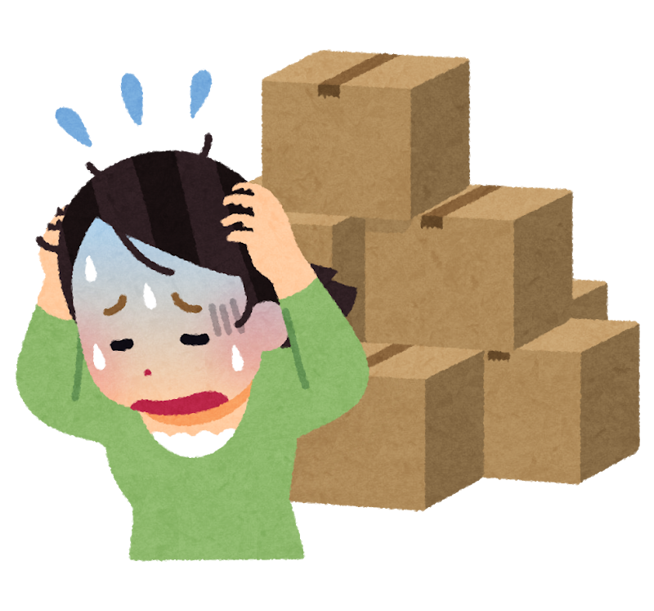
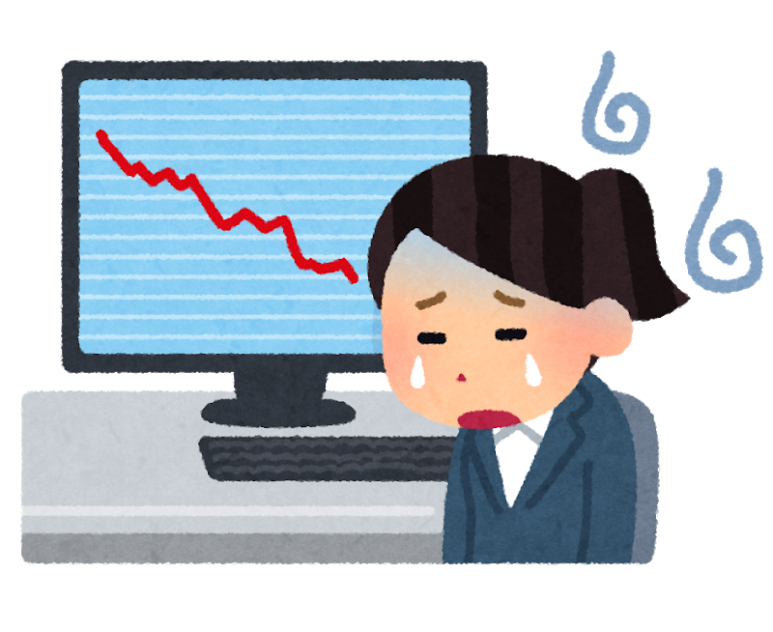
コンビニ・スーパーの機会損失・廃棄ロス低減
流通システム
課題
商品発注業務の正確性
発注量不足=顧客離れ
発注量過剰=在庫発生
ベテラン担当者の知識と経験
慢性的な人材不足で継承難
発注
集計
発注
予測
判断
判断
売場作り
発注
売場作り
品揃え
集計
品揃え
接客
予測
接客
誰の
ため
人手が足りず、発注作業が大きな負担となる担当者
商品発注ノウハウがない担当者・店舗
技術
コア
White Box型のAIによる、天候やイベントなどの環境下での時間帯ごとの各商品需要の予測
解決策
各商品の時間帯ごとの需要予測
・天候やイベント等の環境情報に基づく時間帯ごとの商品需要予測
・各商品の需要予測をもとに発注することで作業時間を低減
➔ 在庫・機会損失の低減、発注作業負担の低減
発注作業負担大
在庫・機会損失の改善難
発注作業負担の低減
在庫・機会損失の低減
https://mag.sweeep.ai/ai/ai_case1/
イラスト：©️いらすとや

Slide 20
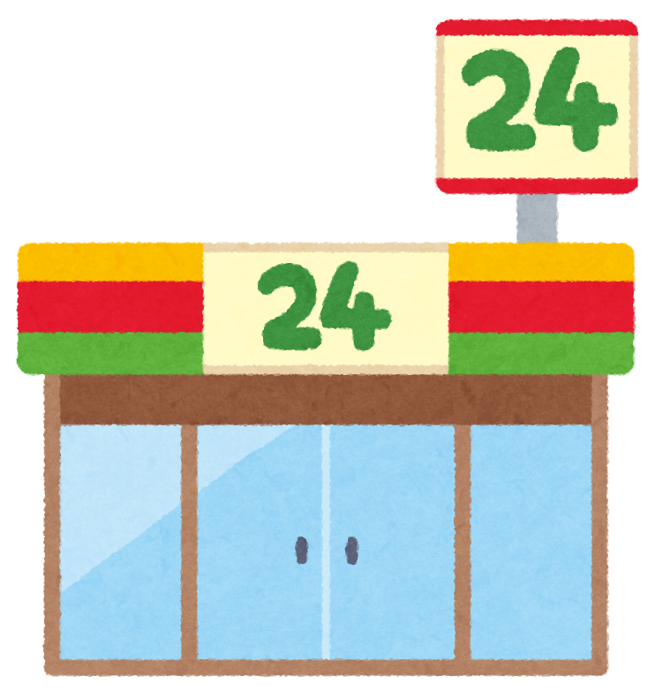
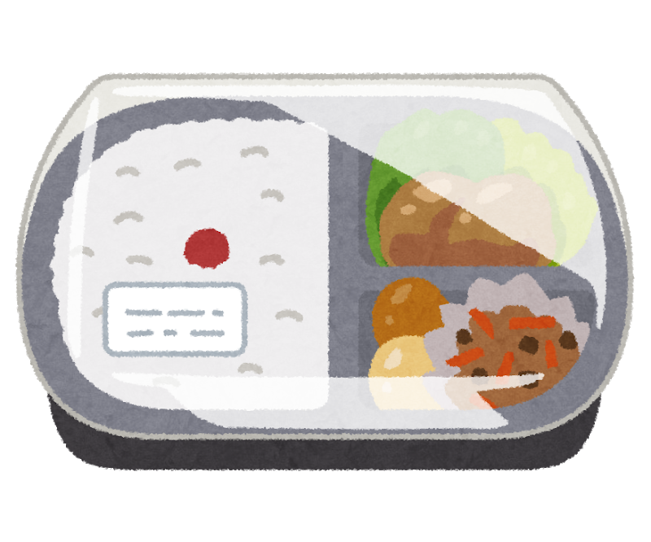
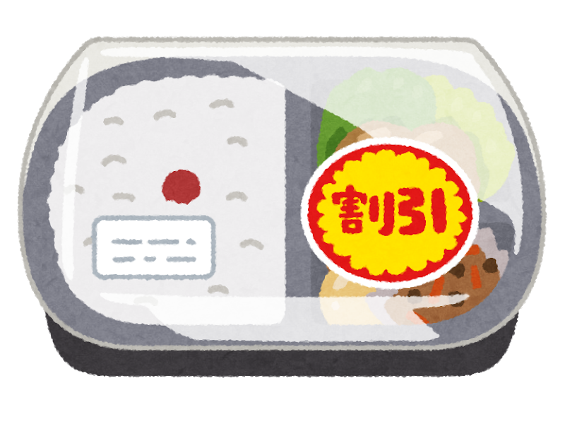
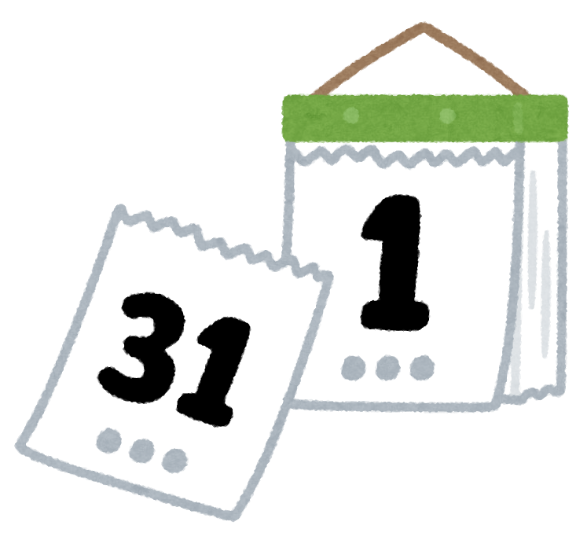
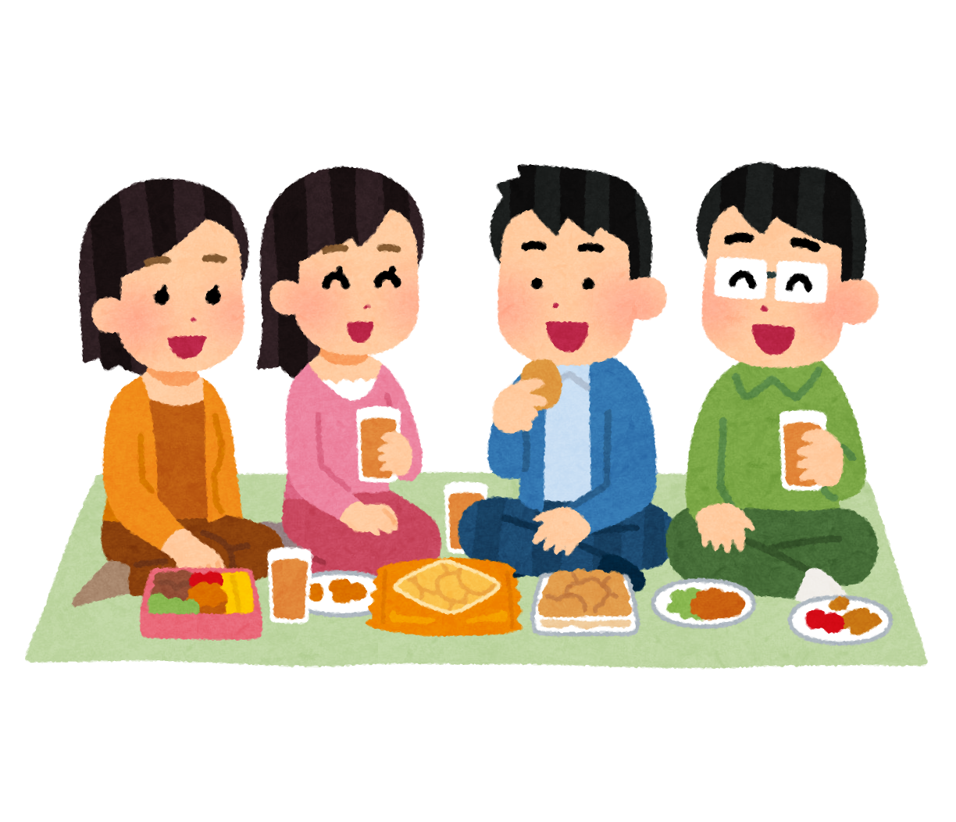
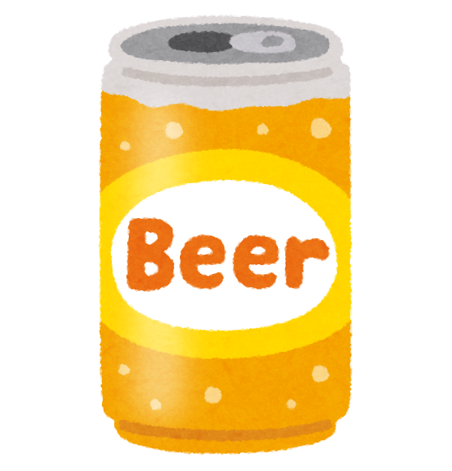
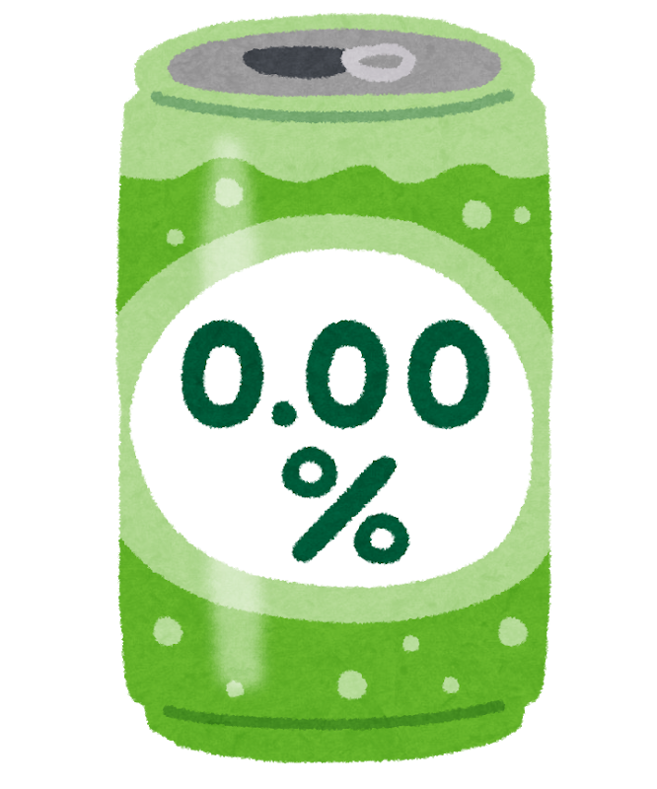
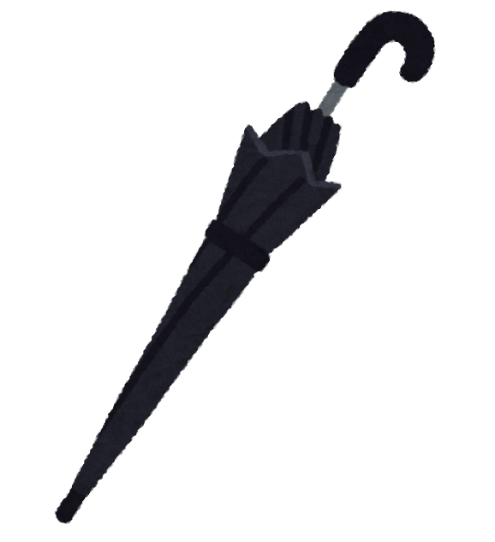
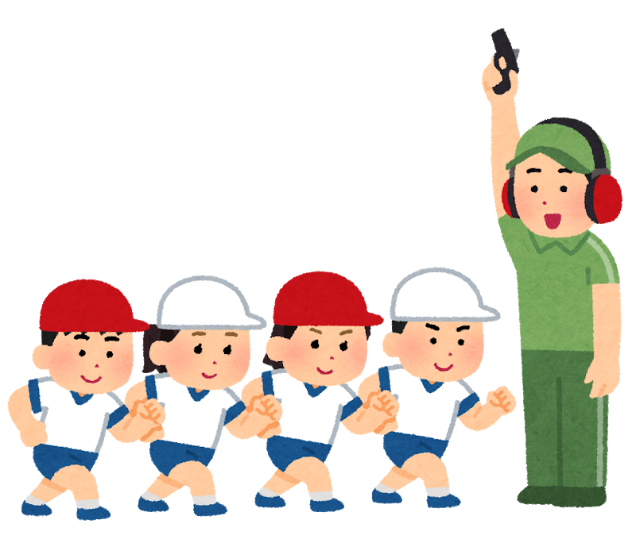
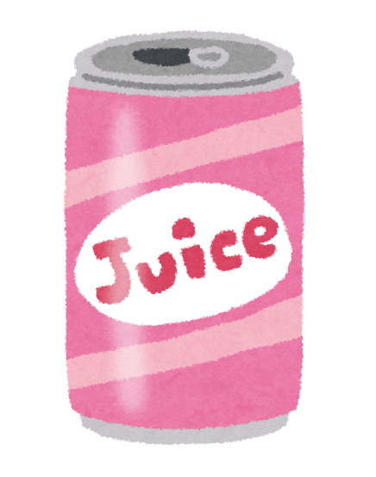
コンビニ・スーパーの機会損失・廃棄ロス低減
流通システム
学習
データサイエンス・AI技術
White Box型のAI
天候やイベントなどの環境ごとに場合分け
時間帯ごとの各商品の需要を予測
利用データ
学習時
天候やイベントなどの環境ごとの各商品の時間帯ごとの売り上げ
検証時（実用時）
天候やイベントなどの環境、時間帯ごとの予測式を使い、各商品の売り上げを予測
天気
日付・時刻
各商品の販売実績
イベント
検証
イラスト：©️いらすとや
入力
出力
天気予報
日付・時刻
各商品の売上予測
イベント

Slide 21
Black Box型AIとWhite Box型AI
データサイエンス・機械学習技術
AIによる予測・推定に説明が必要かどうかで使い分け
Black Box型AI
予測・推定結果の理由を説明することが難しい
得意分野
AIに任せたい判断が明確
精度や判断スピードが重要
製品検査業務、真贋判定、劣化診断
White Box型AI
予測・推定結果の理由を比較的わかりやすく説明できる
得意分野
ゴールが一つに定まらない問題
分析の理由説明が必要な問題
※ディープラーニングは典型的なBlack Box型AIだが、近年、説明性を高める研究が勧められ実用化されている

Slide 22
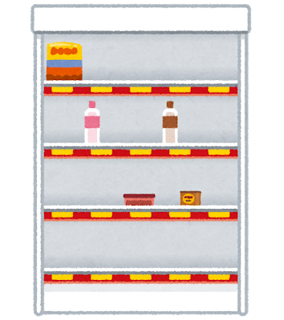
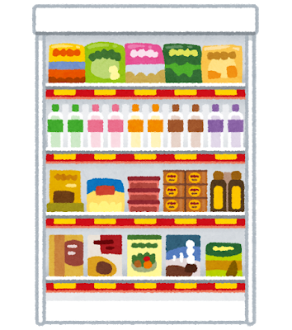
コンビニ・スーパーの機会損失・廃棄ロス低減
流通システム
サービスイメージ
過去の日付・時間帯におけるイベントや天気などの環境と、その時の各商品の売上の関係をAIでモデル化
天気予報やイベント情報から各商品の売上をAIで予測
AIによる予測情報や予測根拠からヒトが各商品の発注量を判断・決定
できるようになったこと
発注業務の時間を削減（-35%）
欠品率の減少（-27%）
廃棄ロスの削減 （➔フードロスの削減）
White Box型のAIによる発注予測の根拠（ルール）から、発注者の技量を向上
発注
集計
予測
発注
判断
発注業務時間
３５%短縮
在庫日数改善
欠品率
２７％減少
https://mag.sweeep.ai/ai/ai_case1/
イラスト：©️いらすとや

Slide 23
コンビニ・スーパーの機会損失・廃棄ロス低減
流通システム
実運用での課題（想定）
予測精度の向上
新規商品の発注量の予測
これまでにないイベント（災害や事故）による影響の予測
他の課題への転用
店舗ごとの発注予測モデルから得られる需要予測を取引先全体で共有することで全体での需給バランスを実現
➔環境負荷の低減など社会課題の解決
調達
生産
物流
販売
イラスト：©️いらすとや

